Slide 1
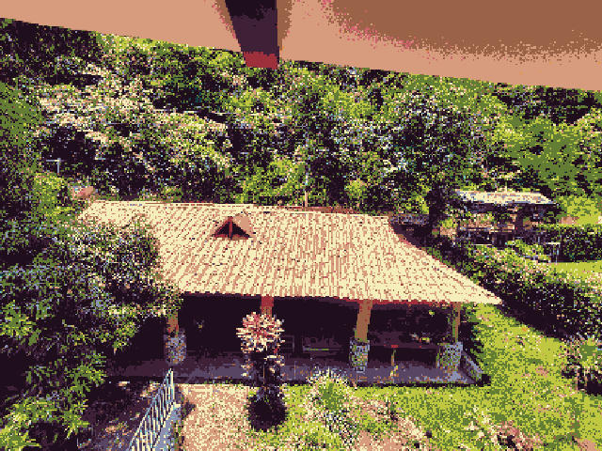
!FELICIDADES!
Lograste llegar al lugar seguro,
tu hogar en el campo!

Slide 2
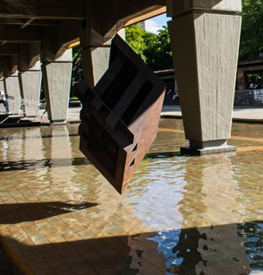
La falla de medallo

Slide 3
GAME OVER
Fallaste en llegar a un lugar seguro

Slide 4
Nuevo usuario

Slide 5
Iniciar sección

Slide 6




Instrucciones
La falla de Medallo es un juego que consiste en un hipotético terremoto de 15 de magnitud en la escala de Richter en Medellín. Consta de tres niveles, en los cuales el estudiante tendrá que enfrentar la situación de este terremoto en diferentes lugares, esquivando diferentes obstáculos y enfrentando a los desastres que dejaría este. Los escenarios serán: la universidad, el centro de la ciudad y los suburbios recogiendo suministros y llegando a la meta.
Las teclas para moverse serán:
Para moverse a la izquierda
Para moverse a la derecha
Para realizar saltos
Para lanzar libros como proyectiles

Slide 7
Acerca de nosotros
La Falla de Medallo
Informática II
Facultad de Ingenieria
Universidad de Antioquia
2022
Autores: Juan José Baquero Arcila
Sebastián García Morales
Referencias:

